Slide 1
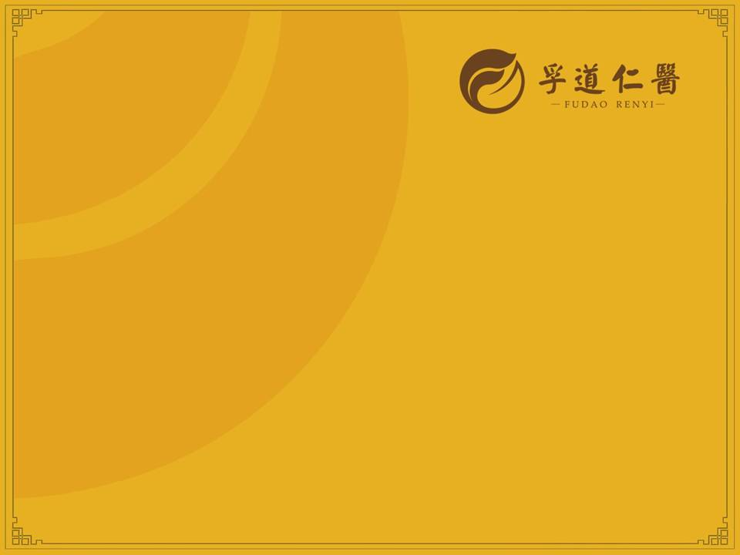
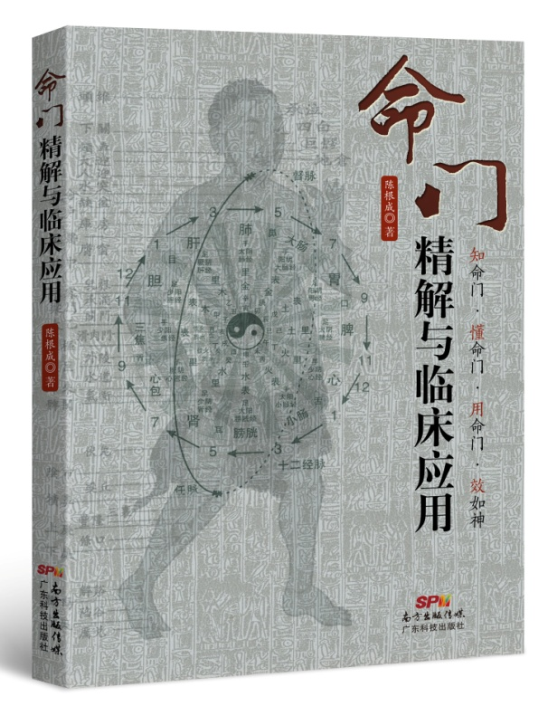
死生 之窦
陈根成教授
命门学说的形成和发展

Slide 2
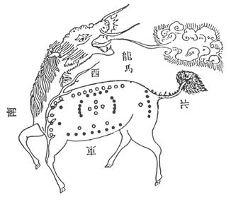
张景岳《类经附翼·求证录》：“命门为水火之府，为阴阳之宅，为精气之海，为死生之窦。”
宋明理学、太极理论。
水火命门说。

Slide 3
一、易
二、道
三、理
四、神

Slide 4
一、易
1、《周易》揭示宇宙的基本特征：“生”
2、《周易》揭示生生之道
3、《周易》强调乾元是万物化生的元始动力
4、《周易》与命门的提出

Slide 5
《周易·系辞上传》“是故易有太极，是生两仪，两仪生四象，四象生八卦”“是故阖户谓之坤，辟户谓之乾，一阖一辟谓之变”。
《周易·系辞上传》“子曰：乾坤，其易之门邪？乾，阳物也；坤，阴物也。”
《周易·系辞上传》“天地之大德曰生”。“成象之谓乾，效法之谓坤。”

Slide 6
《周易·系辞上传》“富有之谓大业，日新之谓盛德，生生之谓《易》”。
《周易·序卦》“有天地然后万物生焉，盈天地之间者唯万物。”

Slide 7
《周易·乾·彖》“大哉乾元，万物资始，乃统天。云行雨施，品物流行，大明终始，六位时成，时乘六龙以御天。乾道变化，各正性命，保合太和，乃利贞。首出庶物，万国咸宁”。
“一阴一阳之谓道。”

Slide 8
《周易》所指的“太极”与“道”，是万物发生和生成的本源，有名而无形。有了这种“太极”或“道”，才有了阴阳，即所谓“一阴一阳之谓道”。“太极”或“道”是种原始的状态，在乾元的推动下，通过乾坤和阴阳的交合，一阖一辟而化生万物，生生不息。

Slide 9
二、道
1、《道德经》玄牝与玄牝之门
2、道教养生术与命门

Slide 10
《道德经》“有物混成，先天地生。寂兮寥兮，独立而不改，周行而不殆，可以为天下母。吾不知其名，字之曰道，强为之名曰大。”“谷神不死，是谓玄牝。玄牝之门，是谓天地根，绵绵若存，用之不勤。”

Slide 11
《周易参同契》托易象而论炼丹。参同大易、黄老、炉火三家之理而会归于一，以乾坤为鼎器，以阴阳为堤防，以水火为化机，以五行为辅助，以玄精为丹基，阐明炼丹原理和方法。用乾坤坎离四卦构建了一个宇宙模型。坎离水火之说对心肾相交理论产生深远的影响。

Slide 12
三、理
1、《太极图说》
2、《物理小识》

Slide 13
《太极图说》“无极而太极。太极动而生阳，动极而静，静而生阴，静极复动。一动一静，互为其根；分阴分阳，两仪立焉。”
张载，“太虚即气，气生万物，万物复归于气”。
方以智“天道以阳气为主，人身亦以阳气为主。阳统阴阳，火运水火也。生以火，死以火，病生于火，而养身者亦此火。”

Slide 14
四、上古神文化
1、神与巫术
2、天地神民物（观念共同体）

Slide 15
理解古代“神”的关键
（1）“神”的出现不是先民对自然环境无可奈何的一种心理状态。
（2）在起源上，“万物”充当了“神”的观念的最初思想材料。
（3）从知识角度，“神”的观念代表了先民知识的成长。
（4）“神”成为一种沟通天、地、人的观念存在。
（5）中医的“神”与“神话”、宗教的“神”不同。

Slide 16
古文本中的“神”
（1）变易不测、不可知谓神。
《周易·系辞上传》：“阴阳不测之谓神。”
（2）神与物。
《周易·说卦传》：“神也者，妙万物而为言也。”
《礼记·礼运》：“神者，引物而出。”
（3）以神为某种精气。
《周易·系辞上传》：“精气谓之神。”
《荀子·天论》：“神谓精魂。”

Slide 17
（4）神之动。
《老子》：“神无形无方也。”
（5）神之群体与分类。
《周礼·大司乐》：“天神谓五帝及日月星辰也。
《礼记·祭法》：“山林川谷丘陵能出云，为风雨，见怪物，皆曰神。”
《文选·甘泉赋》：“三神，天地人也。”
（6）神与人。
《淮南子·精神训》：“神者，人之守也。”
《史记·太史公自序》：“神者，生之本也。”
《史记·太史公自序》：“凡人所生者神也，所托者形也，神大用则竭，形大用则敝，形神离则死。

Slide 18
古代神观念的形成
“神”观念并非古代先民在面对自然环境时的一种无可奈何的心理状态的自然后果,而是在自然知识足够丰富之后而逐渐构成的独特知识体系，从而形成“神系”文化。
“神系”文化并不等同于巫术、神话。如果把中医学理论里面的“神系”内容等同于巫术、神话，就会把这些内容定义为虚幻的、不科学或伪科学。

Slide 19
“宗教”与“巫术”的区别
弗雷泽指出：“巫术仅错误地应用了人类最简单、最基本的思维过程，即类似联想或接触联想；宗教却假定在大自然的可见屏幕后面有一种超人的有意识的具有人格的神的存在。很明显，具有人格的神的概念要比那种关于类似或接触概念的简单认识要复杂得多”。

Slide 20
“万物”充当了“神”的观念的根本
确定性是人类知识的一个特征，而“神”的观念恰恰在于化“不测”为确定，化“恍惚”为精粹，非是在事实上言之，而是在先民之观念世界里言之；非是在近代“科学”的意义上言之，而是在早期文明的意义上言之。
在起源上“神”与万物表现为一种极为密切的交织关系，然而“神”的观念终于表现为一种公共的、相对超越和贯通的力量。以神灵为“天地之所本而为万物之始也”。由此，“神”成为一种沟通天、地、人的观念存在。

Slide 21
天地万物被广泛纳入“神”的观念体系和解释体系之中，以“神”的方式解释天地万物及其联系，“神系”自我表达为一个系统性的结构。神”的观念之为用乃在于解释万物运作、大化流行。

Slide 22
“天地神民物”
神系知识的内涵表现为“想象的共同体”的建立。在这个观念共同体中，“神系”成为一种核心的意义体系和解释体系，也因此成为这个观念共同体的联结者。如果抽掉“神”这一环节，则共同体立告瓦解。
神话的主要内容是故事，宗教的神是人格神，是信仰。而中医的神主要体现一种“知识”特征或者说一种知识体系。

Slide 23
“神”在中医学中的渗透
“神”观念渗透到中医学知识里，以“神”观念解释五脏六腑、四肢百骸的功能体系，“神”就成了中医学理论体系的核心。
五脏六腑就是厅、堂、楼、阁，是藏“神”的地方，《内经》里描述五脏藏神，并要守神、存神。《管子》“门者，耳目也。”《内经》“命门者，目也。......窗笼者，耳也。”

Slide 24
《素问·上古天真论》“上古之人，其知道者，法于阴阳，和于术数，食饮有节，起居有常，不妄作劳，故能形与神俱，而尽终其天年，度百岁乃去。今时之人不然也，以酒为浆，以妄为常，醉以入房，以欲竭其精，以耗散其真，不知持满，不时御神，务快其心，逆于生乐，起居无节，故半百而衰也。夫上古圣人之教下也，皆谓之虚邪贼风，避之有时，恬淡虚无，真气从之，精神内守，病安从来？”
《灵枢·本藏》：“志意和则精神专直，魂魄不散，悔怒不起，五藏不受邪矣”，“神”有所居，邪无侵扰，则五藏安和。

Slide 25
《难经·三十六难》“肾两者，非皆肾也，其左为肾，右者为命门。命门者，诸神精之所舍，原气之所系也，故男子以藏精，女子以系胞。”
《难经》指出命门为诸神精之所舍，可见中医学里明显有对神的崇拜的痕迹，这些“神”就明显具有固定的“知识”特征，把脏腑的功能以“神”的概念确定下来，就不是迷信色彩了。

Slide 26
中医学中“神”的定义之思考
中医学概念的“神”，为中医学理论体系的核心内容，是中国早期文明中“神”观念在解释人体脏腑组织功能时的具体应用。中医学以“神”的观念体系解释脏腑组织及其联系，“神”为自然与人及其脏腑组织之间关系的联结者。

Slide 27
《内经》指出“命门者，目也”，命门与五藏六府有关，五藏六府之精气皆上注于目而表现为神气，目与营卫精神魂魄的出入运行有关，是神之门户。
《难经·八难》“诸十二经脉者，皆系于生气之原。所谓生气之原者，谓十二经之根本也，谓肾间动气也。此五藏六府之本，十二经脉之根，呼吸之门，三焦之原，一名守邪之神。故气者，人之根本也，根绝则茎叶枯矣。”

Slide 28
命门生生因有神，神行无方归命门
（一）命门有名无形，为生之本
命门，从发生学角度，是《易》的“太极”，《道德经》的“道”、“谷神”；从“生生”的角度，是理学的“太虚”；从神出入的角度，是《内经》的“目”。
（二）命门之气寓于各藏府中发挥主导作用
命门藏神，神与命门相互照应，在人体形成以命门为核心，五藏为基础的紧密系统，统领人体生长壮老已的生命过程。
命门是一个功能单位，是一个系统。

Slide 29
命门无形驭有形，有形丰盛养命门
（一）命门之火为乾阳，命门之精为坤阴。
命门以乾阳为始动，以坤阴物质基础，乾阳和坤阴为生命之原。
（二）命门为生之门
1、命门关乎生。
玄牝之门的“开启”与两仪的由太极而“生”，都是物质的一种质变的过程。人的生成也是一样，是由性命所系之命门的开启来完成的。
2、命门为死之窦。
命门者，为水火之府，为阴阳之宅，为精气之海，为死生之窦。若命门亏损，则五脏六腑皆失所恃，而阴阳病变，无所不至。

Slide 30
命门无形驭有形，有形丰盛养命门
（三）命门为生生之门
1、命门主导脏腑、经络的生成和发育
2、命门维持脏腑形态结构的稳定
（四）命门以脏腑、经络为功能活动发挥的场所
1、命门作用的发挥离不开脏腑、经络
2、命门主导各脏腑、经络功能正常发挥
（五）五脏六腑对命门的反作用
（六）命门之气为“守邪之神”

Slide 31
命门之火
命门是五脏六腑之主，并不与脏腑在相同层次，而是高于五脏的存在。
命门的盛就是脏腑的盛，命门的衰就是脏腑整体的衰。
命门之火就是维持命门藏神、守邪的力量。

Slide 32
《石室秘录》“命门者，先天之火也……心得命门而神明有主，始可以应物，肝得命门而谋虑，胆得命门而决断，胃得命门而受纳，脾得命门而转输，肺得命门而治节，大肠得命门而传导，小肠得命门而布化，肾得命门而作强，三焦得命门而决渎，膀胱得命门而收藏，无不借命门之火而温养也”。

Slide 33
五藏之本，本在命门
在生理上，命门通过系统预设的反馈和负反馈主动实现信息的交换，竭力维持五脏六腑结构和功能的完整性。在病理状态下，乾阳不足，管控失态，各脏腑生化不及，诸神精无所藏，守邪之神失职，五脏六腑不能安和，就会出现各种各样的病证，直至乾阳熄灭，神气皆去，形骸独居，生命终结。

Slide 34
中医学治疗的目的在于“存神、养神、守神、藏神”
邪气
正气

Slide 35
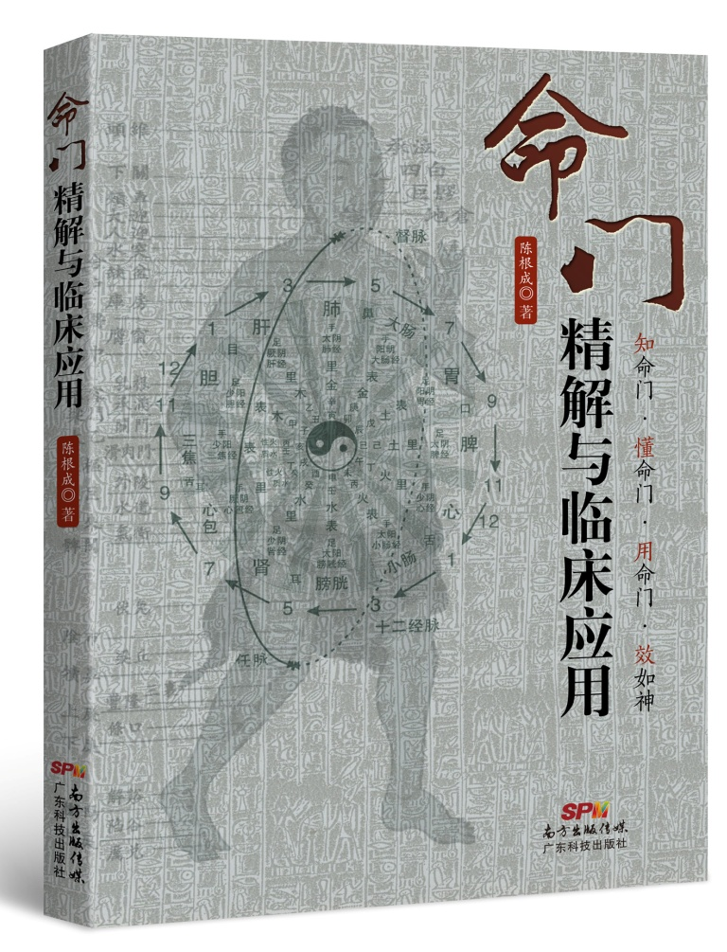
谢 谢！

